Slide 1
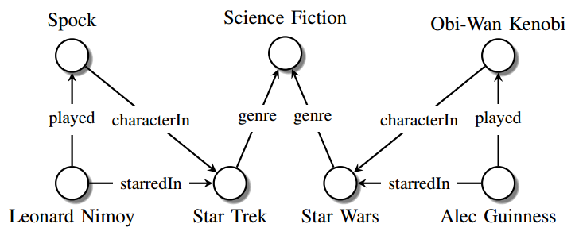
Графы знаний для DH
Графы знаний для DH

Slide 2
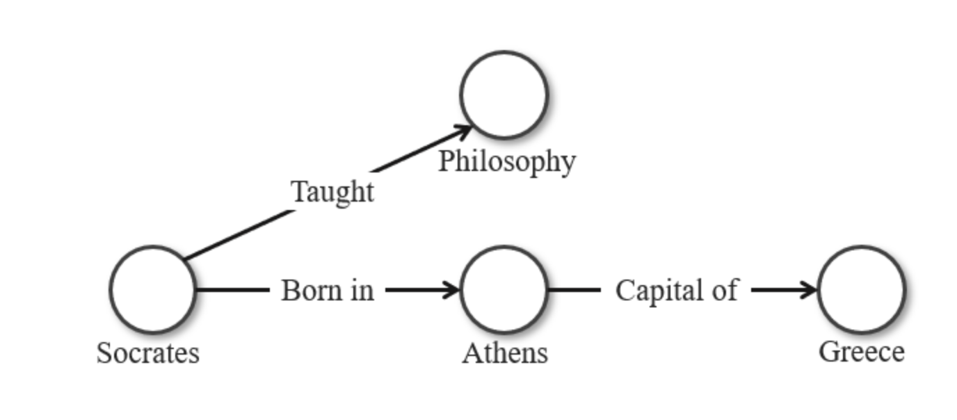
Knowledge graphs are a tool of data science that deal with interconnected entities (people, organizations, places, events, etc.). Entities are the nodes which are connected via edges. Knowledge graphs consist of these entity pairs that can be traversed to uncover meaningful connections in unstructured data.

Slide 3
Knowledge graphs on a large scale are at the frontier of AI research.
Alas, real-world knowledge is not structured neatly into a schema but rather unstructured, messy, and organic.

Slide 4
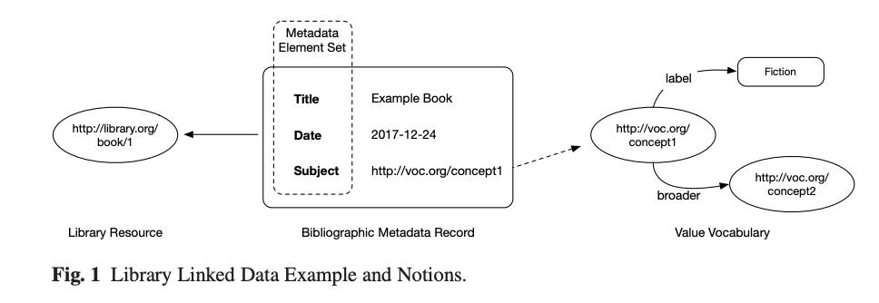
Графы знаний в DH
Knowledge Organization Systems in Libraries
Museum Linked Data
Getty Art & Architecture Thesaurus
Getty Thesaurus of Geographic Names
исследования

Slide 5
Финальный проект

Slide 6
Проект: организационное
Придумать задачу из области DH, где может использоваться метод работы со связанными данными.
примеры задач:
Анализ текстов: создание каталога эмоций, описанных в произведениях 19 века
Исторические контакты: исследование отношений между объектами (pathfinding)
Human Information Network Analytics: candidate matching in election campaigns + opinion makers
Можно делать индивидуально, в парах или тройках
Рассказать о гипотезе, данных, использованных методах и результатах
Защита в конце курса (сессия после 2 модуля)

Slide 7
запишите свой проект в эту табличку

Slide 8
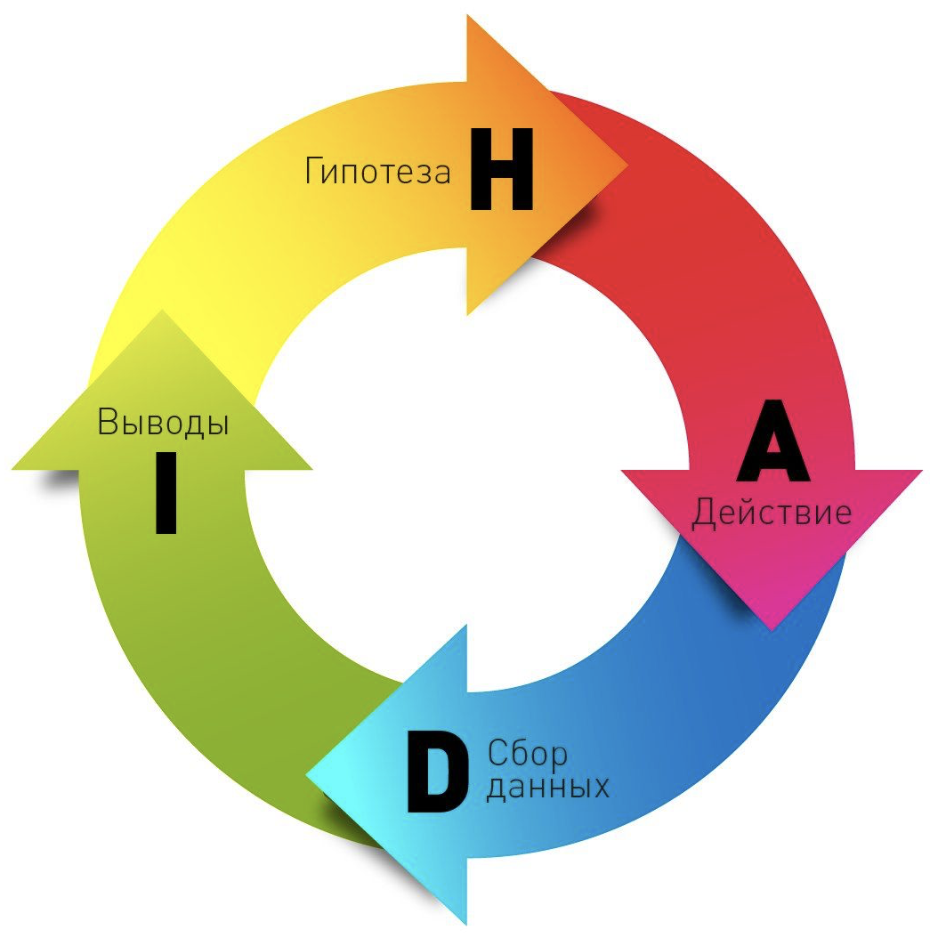
Как сделать хороший проект
HADI - цикл
hypothesis >> action >> data >> inference
Для проверки Гипотезы совершаем Действие
Действие даёт нам новые Данные
На основе Данных делаем Выводы
Выводы позволяют уточнить Гипотезу

Slide 9
План работы над проектом
Определение цели и задач
Обзор литературы и предыдущих исследований
Сбор данных
Анализ данных
Создание инфографики, презентации
Защита проекта

Slide 10
Задание
Определиться с составом своей команды и темой проекта
Cоставить roadmap, опираясь на план работы над проектом
Отобрать источники, составить обзор литературы.

